Slide 1
Fases do Teste de Software
Profa. Lucilia Yoshie Araki
Notes:
Teste de Unidade: testar pequenas partes ou unidades do sistema (pequenos trechos de código)
Teste de Integração: geralmente tipos de falhas encontradas são de envio e recebimento de dados.

Slide 2
Teste de Sistema
Avalia o software em busca de falhas por meio da utilização do mesmo, como se fosse um usuário final.
Testes são executados nos mesmos ambientes, com as mesmas condições e com os mesmos dados de entrada que um usuário utilizaria no seu dia-a-dia de manipulação do software.
Verifica se o produto satisfaz seus requisitos.
Notes:
Procura por discrepâncias entre SW e seus objetivos (identificar objetivos não alcançados)
Especialmente ligados a requisitos não funcionais
Sistema já completamente integrado, aspectos gerais do sistema
Executa o sistema sob o ponto de vista de seu usuário final (verifica também se a documentação está consistente)
Varre o sistema em busca de falhas através da utilização do mesmo, como se fosse usuário final.
Executado no mesmo ambiente e condições do usuário
Testes comuns:
Teste de estresse
Teste de usabilidade
Teste de segurança
Teste de performance
Teste de compatibilidade

Slide 3
Teste de Sistema
Nesta fase o sistema é testado completamente,
todas as funcionalidades do sistema são testadas,
as integrações com outros sistemas que possam existir.
Os testes não se limitam apenas a requisitos funcionais, requisitos não funcionais também são testados nesta fase
Pode ser guiado pelos casos de uso.
Notes:
Avalia o software em busca de falhas por meio da utilização do mesmo, como se fosse um usuário final.

Slide 4
Teste de Aceitação
São realizados geralmente por um restrito grupo de usuários finais do sistema.
Simulam operações de rotina do sistema de modo a verificar se seu comportamento está de acordo com o solicitado.
Nesta fase serão testadas as funcionalidades requeridas pelo cliente durante o projeto. Deve ser feito, preferencialmente, pelo usuário final.
Notes:
Pode já conter dados reais de operação
Verifica se o software atende aos requisitos
Ultimo teste a ser liberado
Teste caixa preta: é realizado no sistema antes da sua disponibilização
Realizado pelo cliente/testador desde que este possua um checklist feito pelo cliente do que é esperado pelo sistema

Slide 5
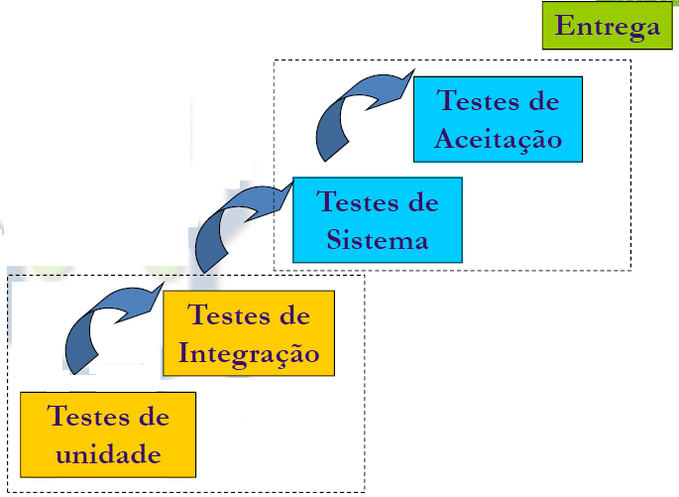

Slide 6
Teste de Regressão
Teste de regressão não corresponde a um nível de teste, mas é uma estratégia importante para redução de “efeitos colaterais”.
Consiste em se aplicar, a cada nova versão do software ou a cada ciclo, todos os testes que já foram aplicados nas versões ou ciclos de teste anteriores do sistema.
Pode ser aplicado em qualquer nível de teste.
Notes:
Não descarta a necessidade de testes para as capacidades novas ou alteradas
Utilizado durante desenvolvimento iterativo (manutenção do software)
Se ao juntar o novo componente ou suas alterações com os componentes restantes do sistema surgirem novos defeitos em componentes já analisados, considera-se que o sistema regrediu.

Slide 7
Teste Orientado a Objetos
Técnicas e abordagens são normalmente semelhantes, porém novos desafios são apresentados (Ex. herança e polimorfismo);
Processos OO iterativos e incrementais nos dá a oportunidade de melhorar nossos processos de teste convencionais:
Mudar a Visão de Teste como um “Mal necessário” – Teste pode contribuir para se desenvolver o produto certo deste o início
Mudanças na forma como desenvolvemos software provoca mudanças na forma como testamos (metas, formatos, etc)
Notes:
Regressão em OO: qdo uma subclasse é desenvolvida
* Qdo uma super classe é alterada
* Qdo uma classe servidora é alterada
* Qdo uma classe reusada em um novo contexto
Aplicações OO não são executadas sequencialmente, como nenhuma ordem de invocação de metodos é especificada, análise do fluxo de dados e controle é dificultada.

Slide 8
Teste Orientado a Objetos
Impacto do Encapsulamento no Teste
Limita a controlabilidade e a observabilidade.
Um relatório completo do estado concreto e abstrato de um objeto.
A possibilidade de alterar esse estado facilmente.
Encapsulamento
Dificuldade na inicialização dos itens de dados.
Dificuldade na chamada dos métodos
Notes:
Herança: capacidade de uma classe herdar métodos e propriedades de uma classe ancestral
mecanismo através dos quais definições existentes podem facilmente ser estendidas
Grandes hierarquias podem dificultar a compreensão e reduzir a testabilidade de classes.
Polimorfismo: habilidade de métodos com mesmo nome apresentarem comportamento diferentes (porém derivados de um mesmo ancestral)
Encapsulamento: separa programa em partes, o mais isolado possível. Controlar acesso aos atributos e métodos de uma classe
Não contribui diretamente para a ocorrência de defeitos (muito pelo contrário), mas dificulta a obtenção e atualização do estado de um objeto, podendo dificultar os testes (Delamaro et al., 2007).
Acoplamento Dinâmico: associação feita pelo compilador (interpretador) entre um atributo e uma entidade. Ocorre durante o tempo de execução ou muda durante a execução.

Slide 9
Teste Orientado a Objetos
Impacto da Herança no Teste
A herança pode levar à falsa conclusão de que subclasses que herdam características de superclasses não precisam ser testadas, reduzindo assim o esforço com os testes.
O comportamento dos métodos herdados pode alterar-se em virtude dos outros métodos chamados dentro da classe herdada
Notes:
Herança: capacidade de uma classe herdar métodos e propriedades de uma classe ancestral
mecanismo através dos quais definições existentes podem facilmente ser estendidas
Grandes hierarquias podem dificultar a compreensão e reduzir a testabilidade de classes.
Polimorfismo: habilidade de métodos com mesmo nome apresentarem comportamento diferentes (porém derivados de um mesmo ancestral)
Encapsulamento: separa programa em partes, o mais isolado possível. Controlar acesso aos atributos e métodos de uma classe
Não contribui diretamente para a ocorrência de defeitos (muito pelo contrário), mas dificulta a obtenção e atualização do estado de um objeto, podendo dificultar os testes (Delamaro et al., 2007).
Acoplamento Dinâmico: associação feita pelo compilador (interpretador) entre um atributo

Slide 10
Teste Orientado a Objetos
Impacto do Polimorfismo e do Acoplamento Dinâmico no Teste
Cada possibilidade de acoplamento de uma mensagem polimórfica é uma computação única, e requer testes separados.
O fato de diversos acoplamentos polimórficos trabalharem corretamente não garante que todos irão trabalhar.
Notes:
Herança: capacidade de uma classe herdar métodos e propriedades de uma classe ancestral
mecanismo através dos quais definições existentes podem facilmente ser estendidas
Grandes hierarquias podem dificultar a compreensão e reduzir a testabilidade de classes.
Polimorfismo: habilidade de métodos com mesmo nome apresentarem comportamento diferentes (porém derivados de um mesmo ancestral)
Encapsulamento: separa programa em partes, o mais isolado possível. Controlar acesso aos atributos e métodos de uma classe
Não contribui diretamente para a ocorrência de defeitos (muito pelo contrário), mas dificulta a obtenção e atualização do estado de um objeto, podendo dificultar os testes (Delamaro et al., 2007).
Acoplamento Dinâmico: associação feita pelo compilador (interpretador) entre um atributo

Slide 11
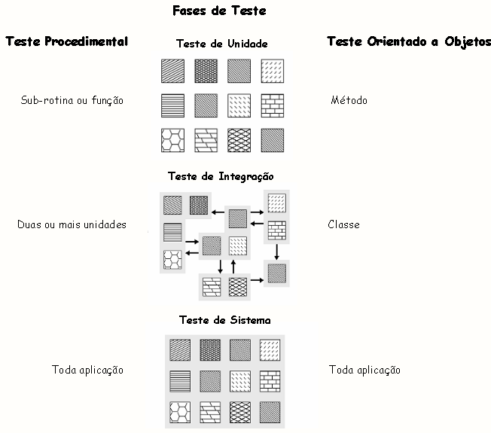

Slide 12
Conclusão
Com os testes sendo executados em todas as fases do desenvolvimento é possível detectar falhas com antecedência e entregar o sistema com mais qualidade.
Além disso, quanto antes a falha é detectada mais barato é para corrigi-la, evitando aumento de custo desnecessário no projeto.

Slide 13
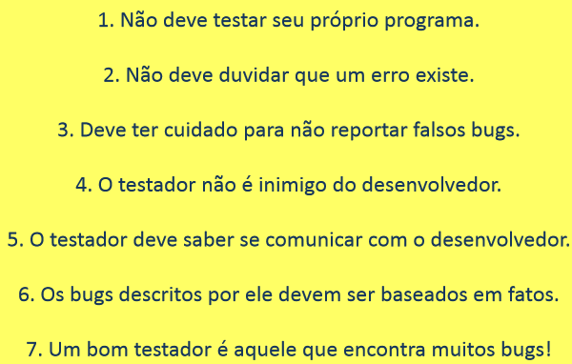

Slide 14
Referências
DELAMARO, Márcio E.; MALDONADO, José C. e JINO, Mário. Introdução ao Teste de Software. Editora Campus, 2007.
PFLEERGER, Shari L. Engenharia de Software – Teoria e Prática. Editora Pearson. 2° edição, 2013.
PRESSMAN, Roger. Engenharia de Software. Editora MacGrawHill, 2003.
http://www.matera.com/br/2013/07/19/fases-de-testes-de-software/
http://blog.caelum.com.br/unidade-integracao-ou-sistema-qual-teste-fazer/

